Slide 1
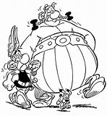
LISEZ!
ECRIVEZ!
1. C’est quoi, la France?
LF
2. Rendez-vous!
LF
4. Etre ado, c’est quoi?!
LF
3. Un métier, un rêve!
LF
LF
LF
5. Chez moi ,ça veut dire quoi?!
6. Autour du monde!
www.bbc.co.uk/bitesize
www.quizlet.com
www.languagesonline.org.uk
Year 9 French Learning Journey
PARLEZ!
ECOUTEZ!

